Slide 1
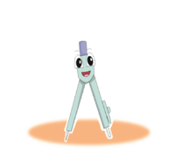
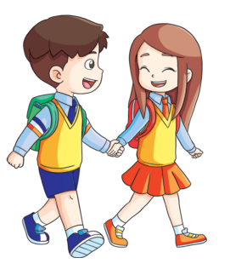
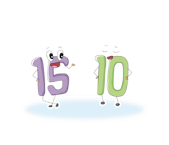
五年级数学·下 新课标[冀教] 第2单元
4 异分母分数加减
第3课时
WWW.PPT818.COM

Slide 2
课前热身：
计算下面各题。
5
7
20
21
41
+
=
+
=
计算异分母加、减要注意什么？
6
8
24
24
24
7
5
21
20
41
－
=
－
=
8
6
24
24
24
计算异分母分数加、减法要将异分母分数化为同分母分数再进行加、减计算。

Slide 3
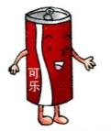
冷饮店有可乐、杏仁露和苹果醋三种饮料。
1
2
我占三种饮料的 。
我占三种饮料的 。
3
5
我占三种饮料的几分之几呢？
自己试着算一算。

Slide 4
1
把三种饮料看成单位“1”,可乐占三种饮料的 ,
3
2
杏仁露占三种饮料的 ,剩下的就是苹果醋占三
5
种饮料的几分之几。

Slide 5
方法一
从整体中先去掉可乐部分
剩下的就是苹果醋部分
再去掉杏仁露部分
方法二
然后从整体中去掉可乐和杏仁露的和
先求出可乐和杏仁露共有多少
剩下的就是苹果醋部分

Slide 6
方法一
方法二
1
2
1
2
1
+ )
－
－
－(
1
3
3
5
5
2
2
=
11
1
=
－
－
3
5
15
4
4
=
=
15
15
4
4
答:苹果醋占三种饮料的 。
答:苹果醋占三种饮料的 。
15
15

Slide 7
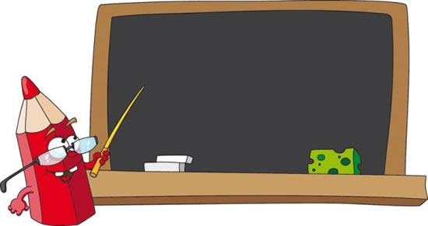
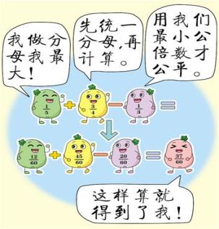
巧学妙记
异分母加减算，
运算顺序不能乱。
同级运算最好办，
从左到右依次算。
有括号怎么办？
先将括号里边算。

Slide 8
分数加减混合运算的运算顺序和整数加减混合运算的运算顺序相同,没有括号的按从左到右的顺序依次计算,有括号的先算括号里面的,再算括号外面的。

Slide 9
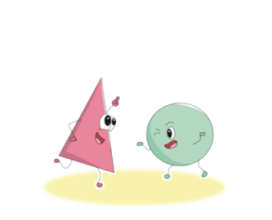
再
见

